Slide 1
AJAX y JSON
MOSTRAR ELEMENTOS

Slide 2
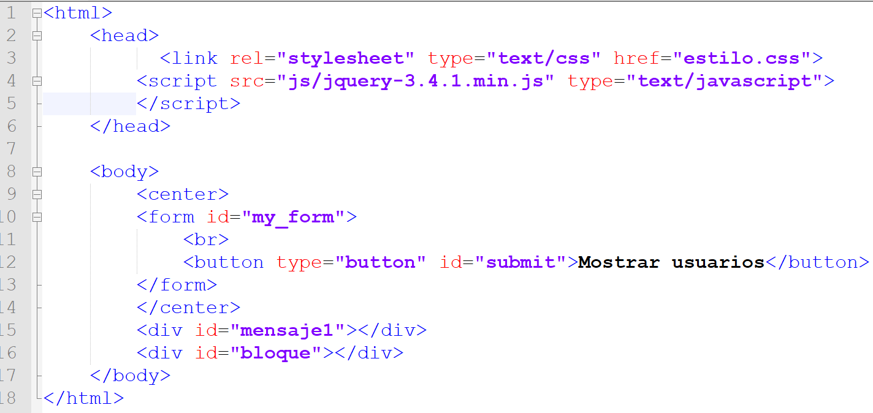
INDEX.HTML

Slide 3
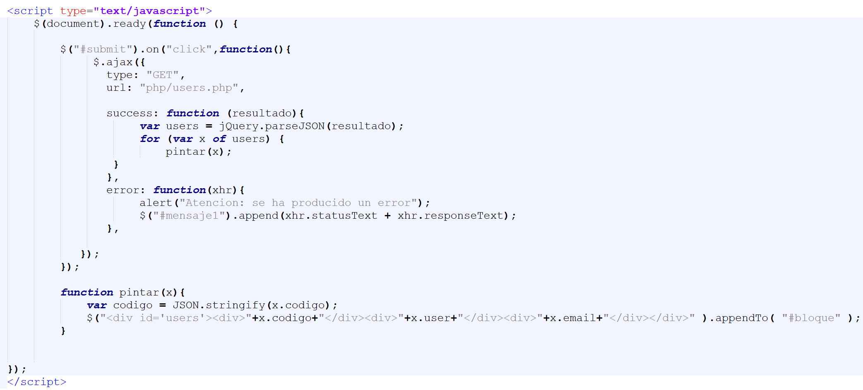
AJAX

Slide 4
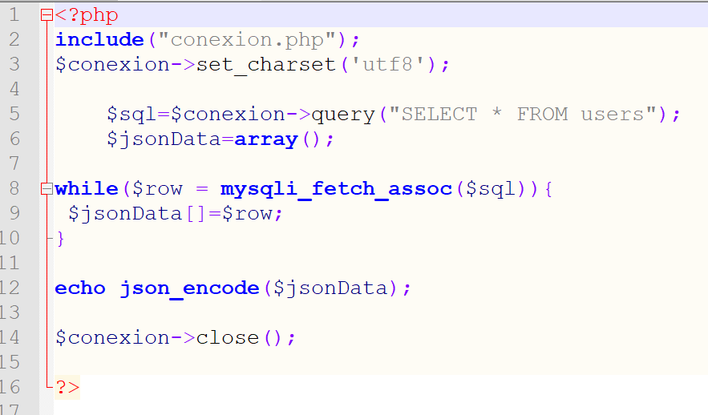
JSON (users.php)

Slide 5
AJAX y JSON
INSERTAR ELEMENTOS

Slide 6
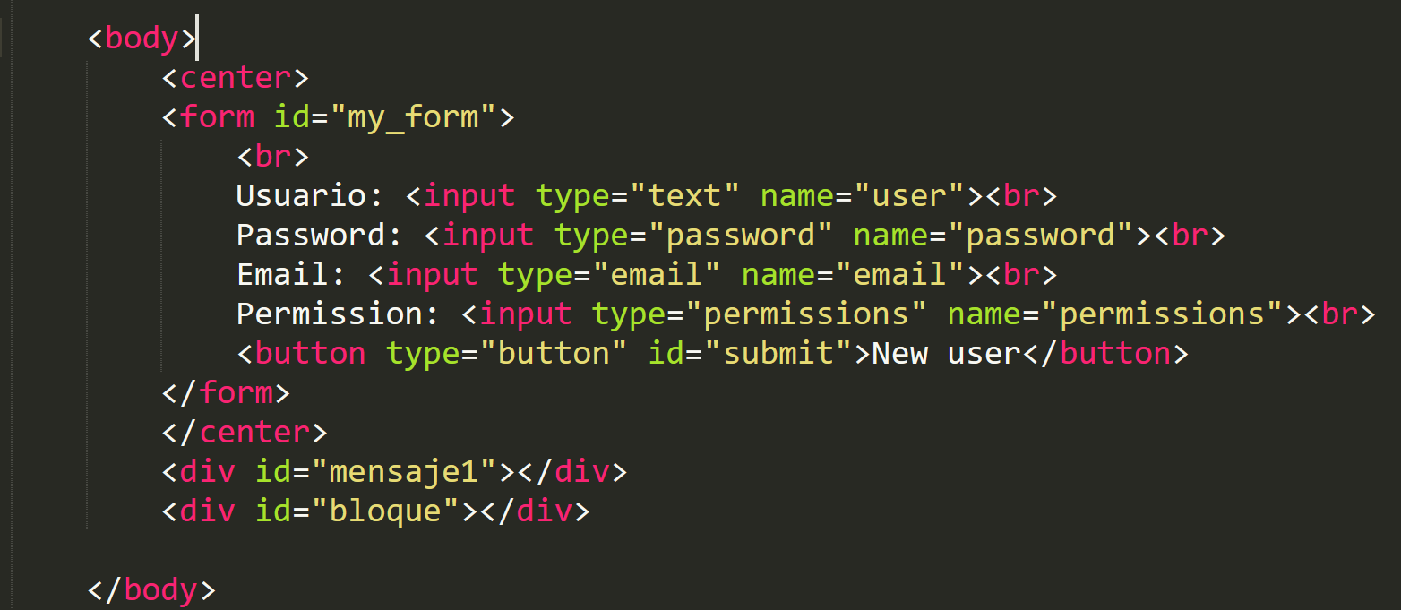
INDEX.HTML

Slide 7
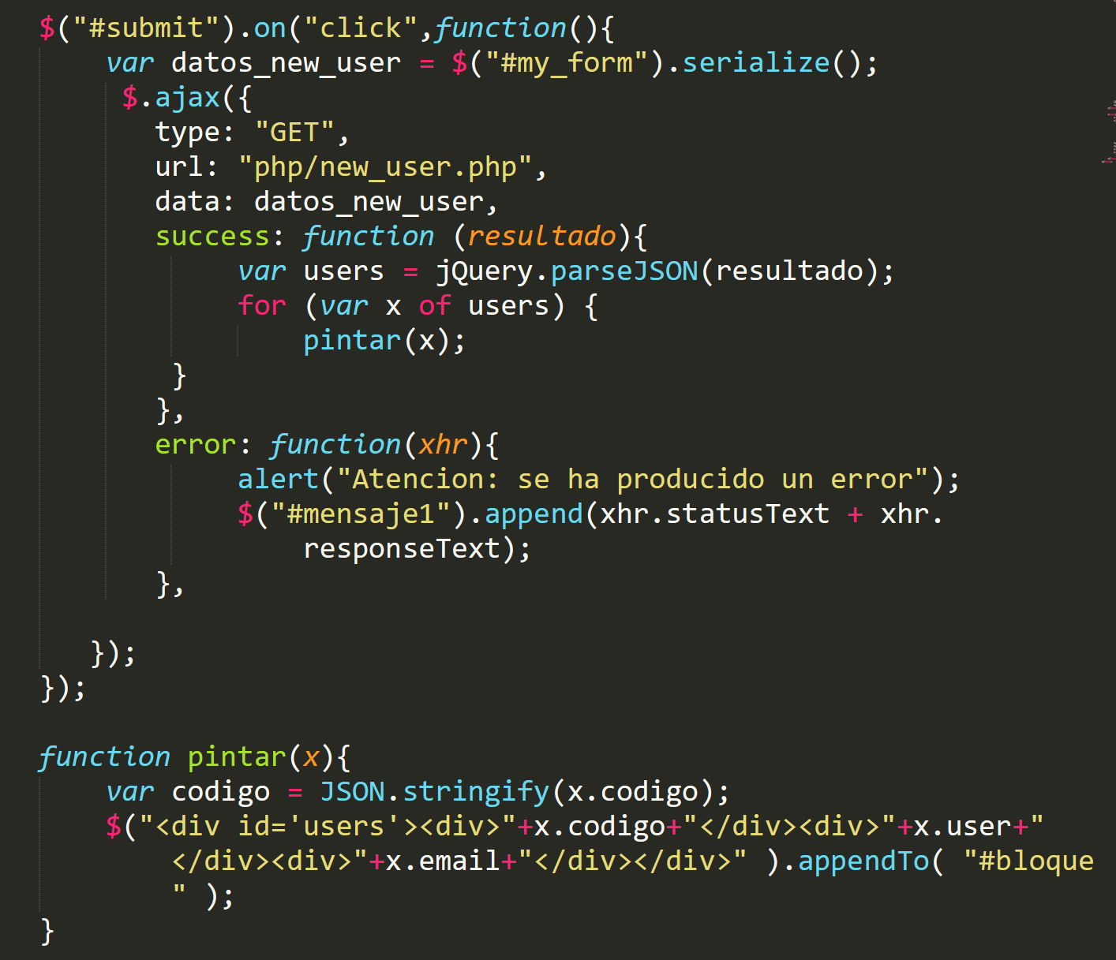
AJAX

Slide 8
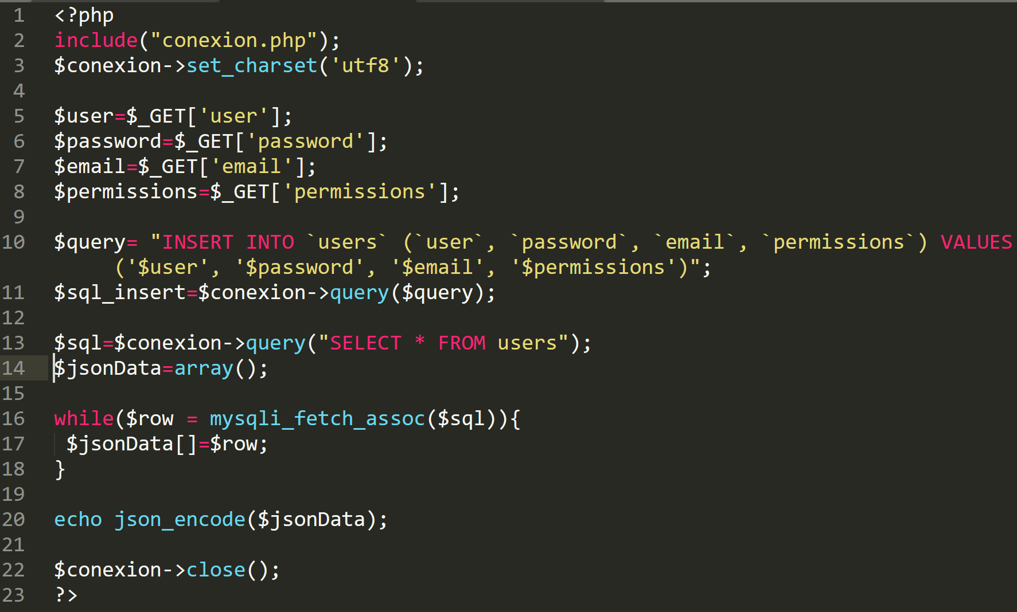
JSON (new_user.php)

Slide 9
AJAX y JSON
ELIMINAR ELEMENTOS

Slide 10
INDEX.HTML

Slide 11
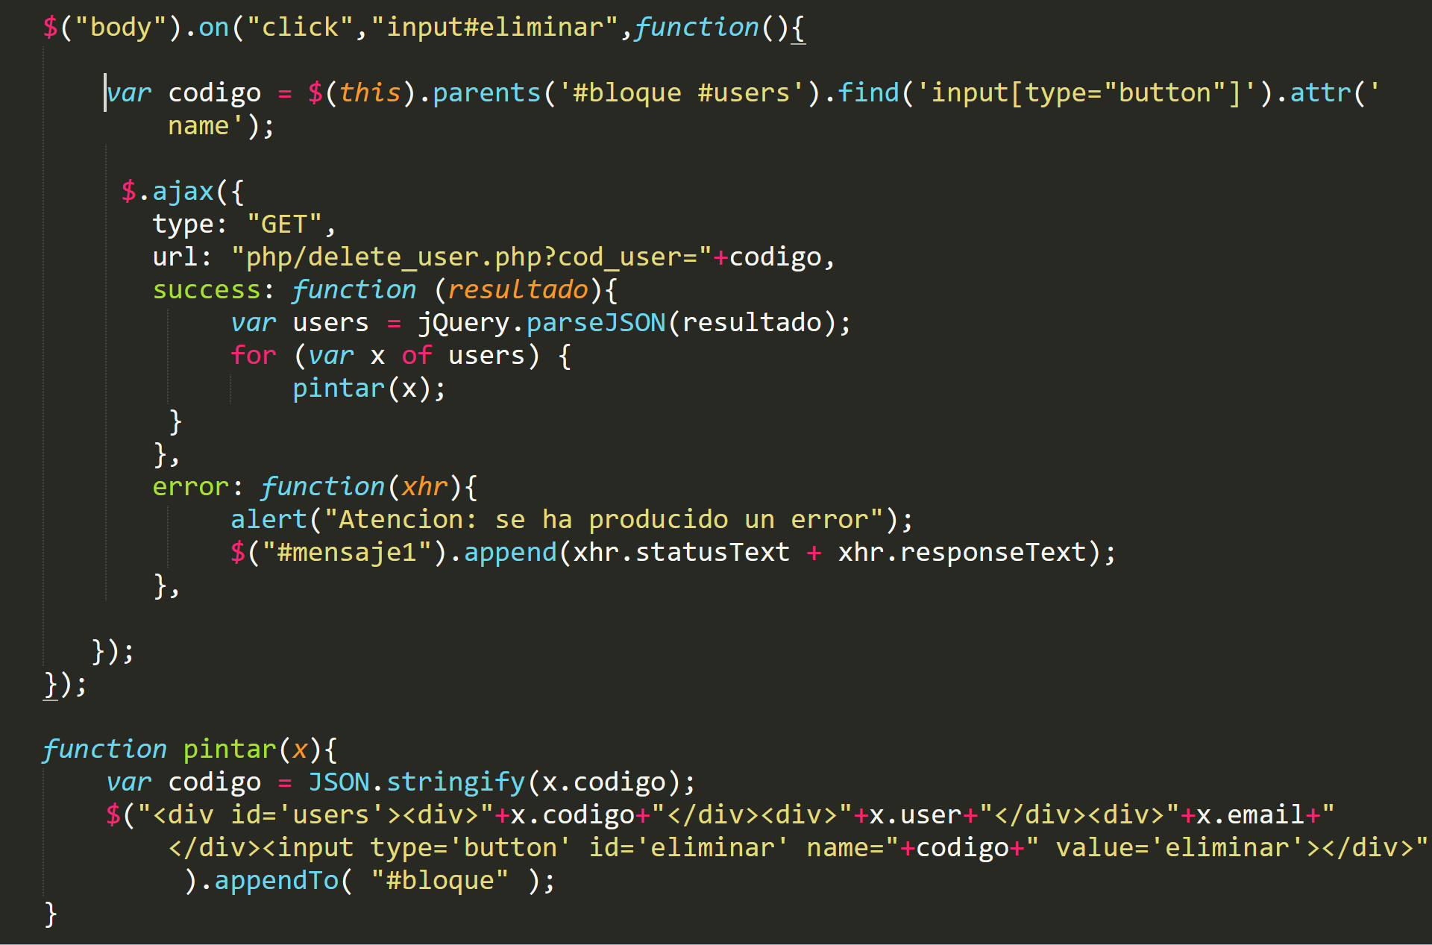
AJAX

Slide 12
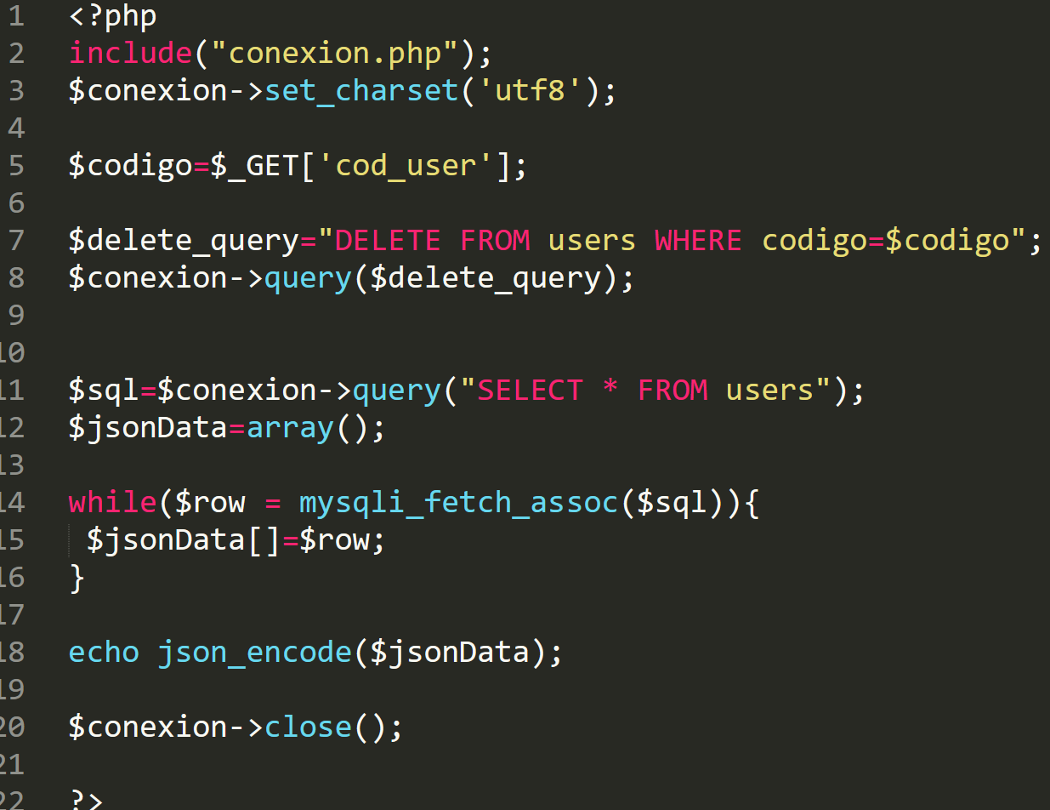
JSON (delete_user.php)

